Slide 1



CÁC QUY TẮC CHUNG
DÙNG CHO HỆ THỐNG
Quỳnh Nga IT
Đồng hành cùng bạn

Slide 2
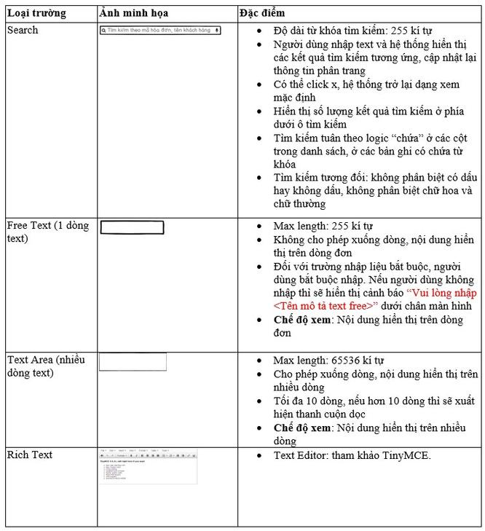
Trường điều khiển

Slide 3
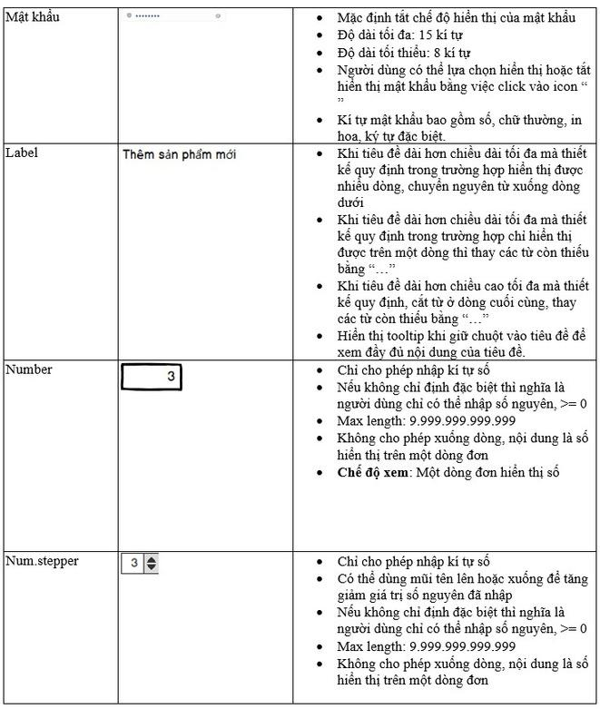
Trường điều khiển

Slide 4
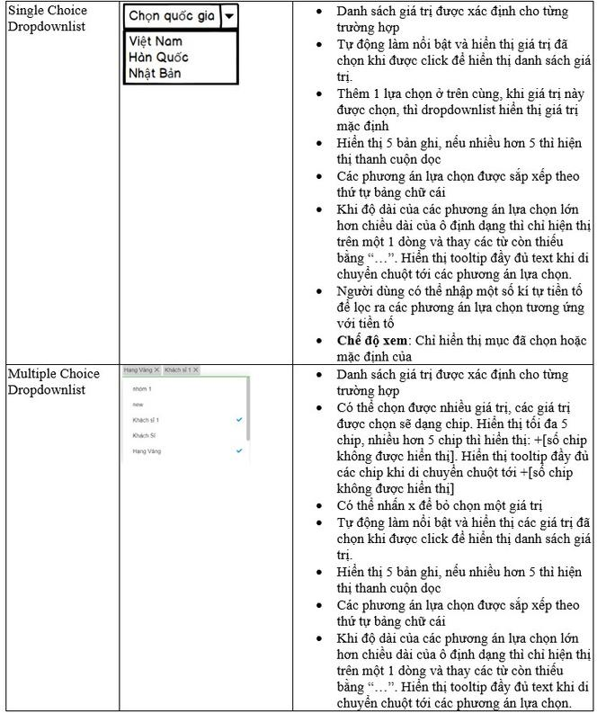
Trường điều khiển

Slide 5
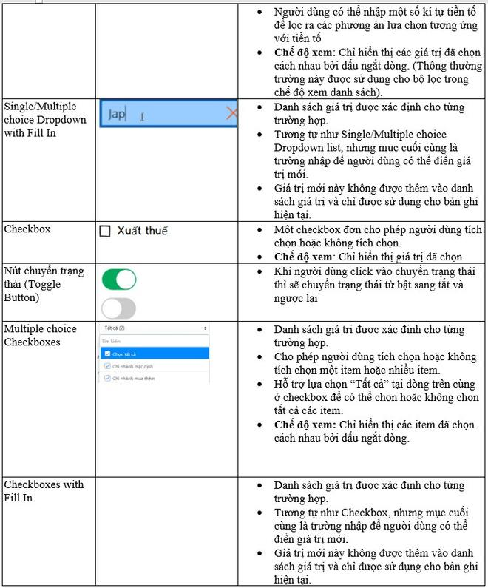
Trường điều khiển

Slide 6
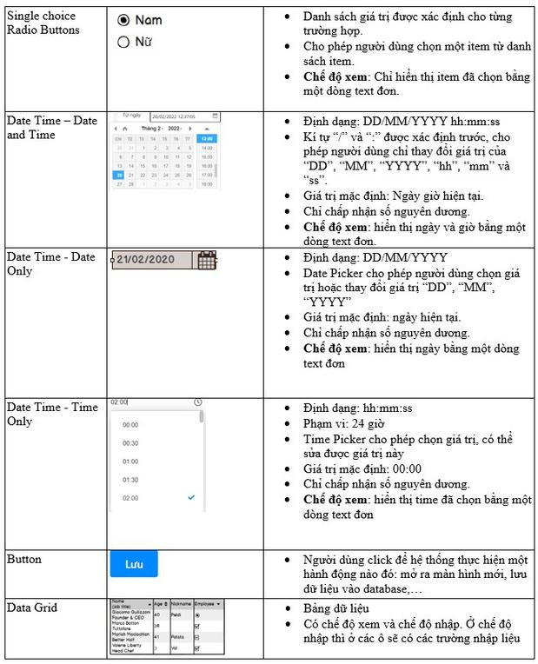
Trường điều khiển

Slide 7
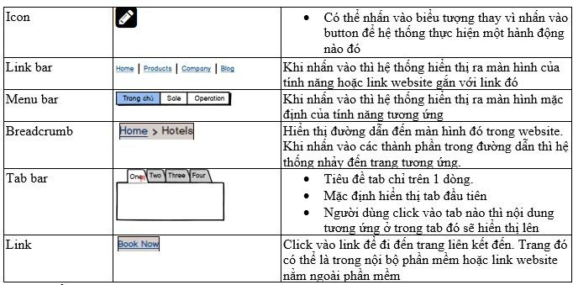
Trường điều khiển

Slide 8
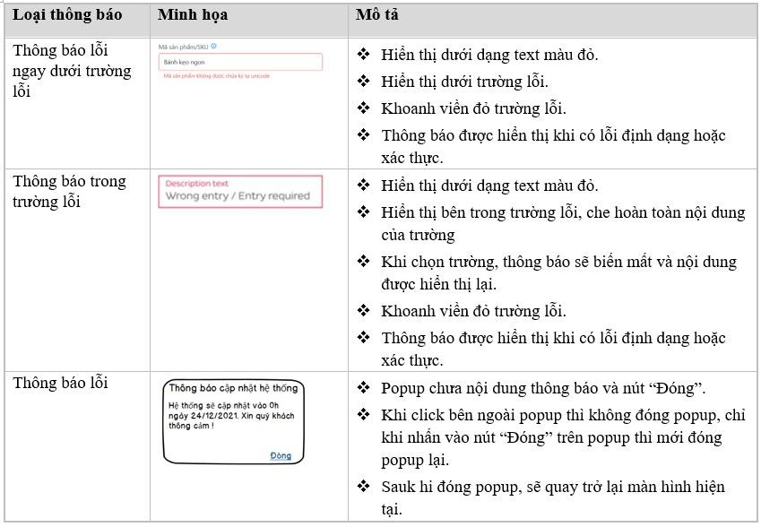
Thông báo chung

Slide 9
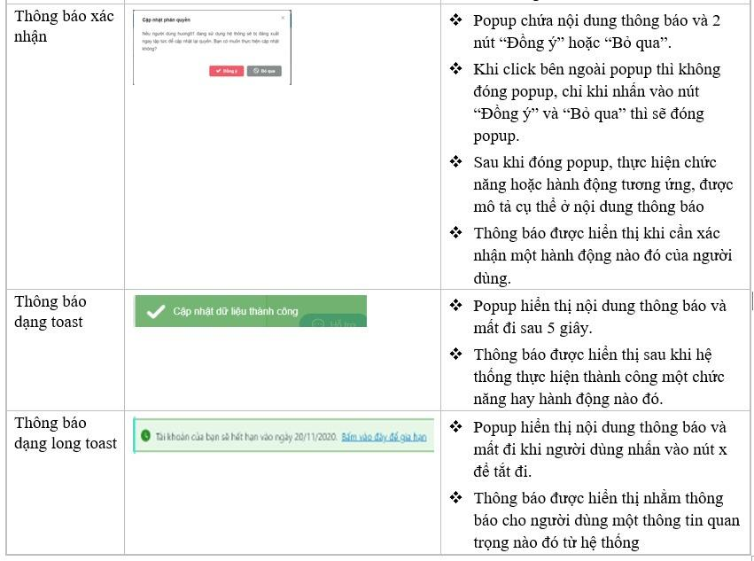
Thông báo chung

Slide 10
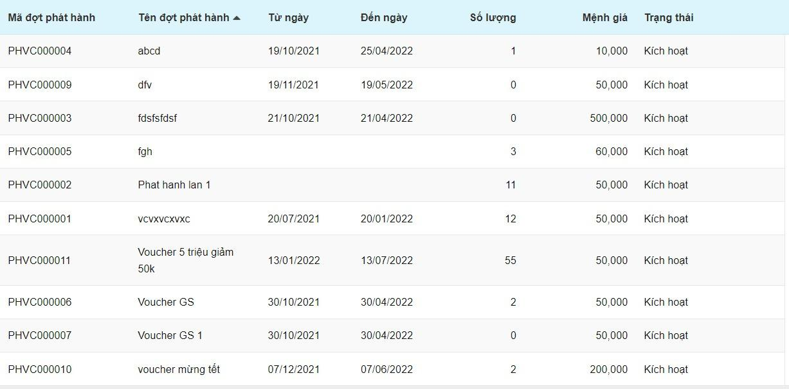
Bảng hiển thị

Slide 11


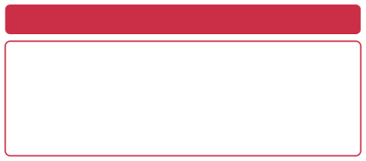



Bảng hiển thị
Cách hiển thị
Text hiển thị
•Màu sắc và font chữ dựa trên bộ thư
Trường hợp text hiển thịdài hơn độ rộng của ô •Cắt từ ở cuối dòng •Thay các từ còn thiếu bởi dấu “…”. Hover chuột vào thì nhìn thấy tooltip hiển thị đầy đủ nội dung
viện thiết kế(style guide)cho hệ thống
Sắp xếp các bản ghi
• • •
Khi cột không sắp xếp: Khi cột sắp xếp theo thứ tự tăng dần: Khi cột sắp xếp theo thứ tự giảm dần:

Slide 12

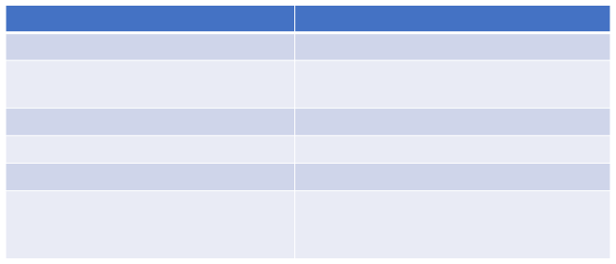
Phân trang
Thao tác người dùng Lọc hoặc tìm kiếm danh sách Thiết lập phân trang (số bản ghi
hiển thị trên mỗi trang)
Đangở trang 1
Đangở trang cuối
Nhập trang số muốn xem
Hệ thống Load lại bảng, quay trở lại trang 1 Load lại trang, quay trở lại trang 1
Disable nút “<<” và “<”
Disable nút “>>” và “>”
Hiểnthị trang người dùng vừa nhập
Ở ngoài cùng bên trái, hệ thống hiển thị
tất cả các bản ghi thỏa mãn điều kiện
hiện tại

Slide 13
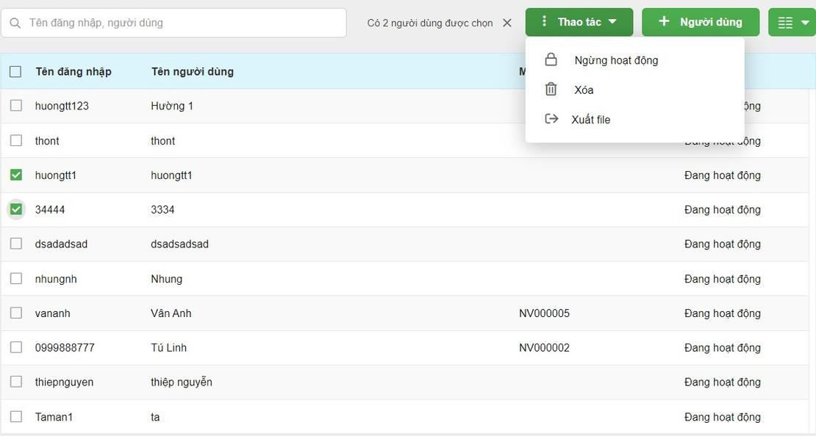
Thao tác nhanh

Slide 14


Thao tác nhanh
1.
Cột đầutiêncủacácbảnghilàcộtcheckbox:
-
Tích chọncheckbox này nếu muốn chọnbản ghiđóđể áp dụng
thao tác nhanh.
-
Khi nhấn sang trang khác, trạng thái đã chọn của các
checkboxvẫnđược giữ lại
-
Hệ thống đếm các bản ghi đã được lựa chọn. Có thể nhấn bỏ
chọn tất cả các bản ghi đã chọn:
Tích chọn checkbox ở dòng Tiêu đề cột thì hệ thống sẽ tích chọn
tất cả các checkbox trên trang hiện tại của danh sách
Khi nhấn sang trang khác, trạng thái đã chọn của các checkbox
vẫnđược giữ lại
Dropdownlist chọn chức năng cần thao tác nhanh:
2.
3. 4.
-
- -
Dropdownlist enable chỉ khi ít nhất 1 checkbox được chọn
Item “Thao tác nhanh” là lựa chọn mặc định, hệ thống sẽ không
thực hiện gì cả khi chọn.
Chọnmột item chức năngthao tác nhanhkhácđể áp
dụng cho các bản ghi vừa được chọn
-
Danh sách các lựa chọnthường là: Thao tác nhanh, Xuất file,

